Slide 1
LC02 : Energie chimique
Niveau : Lycée
Prérequis :
-Réactions d’oxydoréduction
-Notions de réactions exothermiques et endothermiques
-Energies de liaisons

Slide 2
Introduction
Energie cinétique
Energie électrique

Slide 3
Introduction
Energie électrique
Energie chimique
Energie thermique
Energie électrique

Slide 4

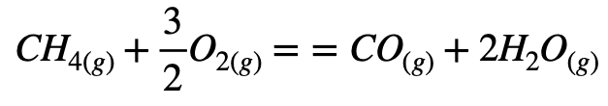
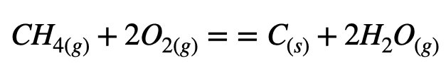
I.1)Réaction de combustion
Combustion complète
1
Combustion incomplète
1
1

Slide 5
I.1)Réaction de combustion
Combustion complète
1
Combustion incomplète
1
1

Slide 6
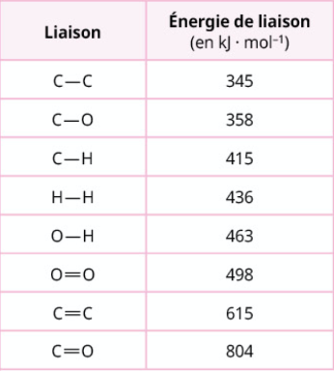
I.2)Aspects énergétiques des réactions de combustion
Valeurs de certaines énergies de liaison
Source : Bordas, Physique Chimie Première

Slide 7
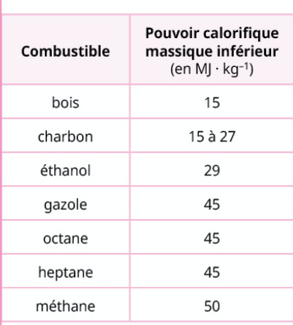
I.2)Aspects énergétiques des réactions de combustion
Valeurs de pouvoir calorifiques
Source : Bordas, Physique Chimie Première

Slide 8
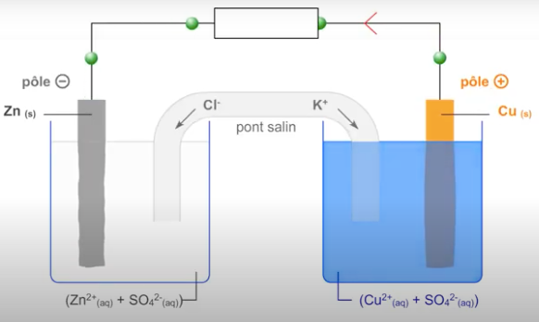

II.1) La pile
Animation pile Daniell : http://www.pccl.fr/physique_chimie_college_lycee/lycee/terminale_TS/daniell.htm
Source : pccl.fr

Slide 9
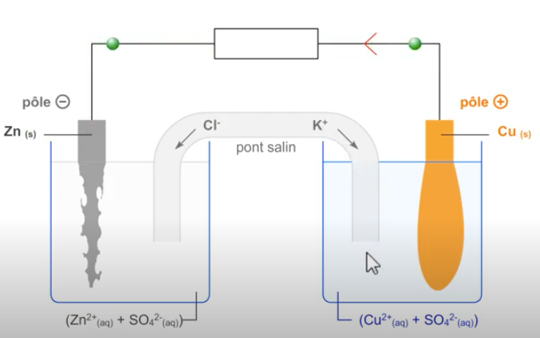

II.1) La pile
Source : pccl.fr

Slide 10
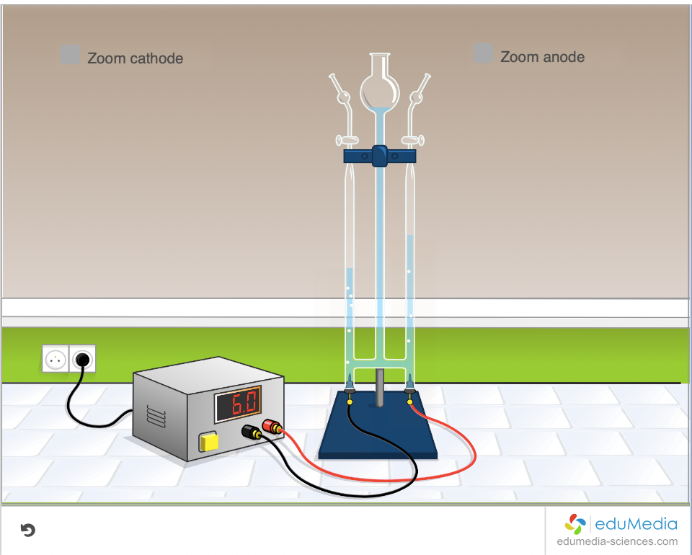
II.2) L’électrolyse

Slide 11
II.2) L’électrolyse
Cathode
Anode
-
+
Générateur

Slide 12
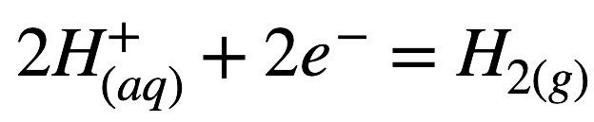
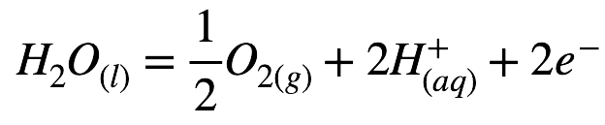
II.2) L’électrolyse
Cathode
Anode
Réduction
Oxydation
-
+

Slide 13
II.2) L’électrolyse
Cathode
Anode
Réduction
Oxydation
-
+

Slide 14
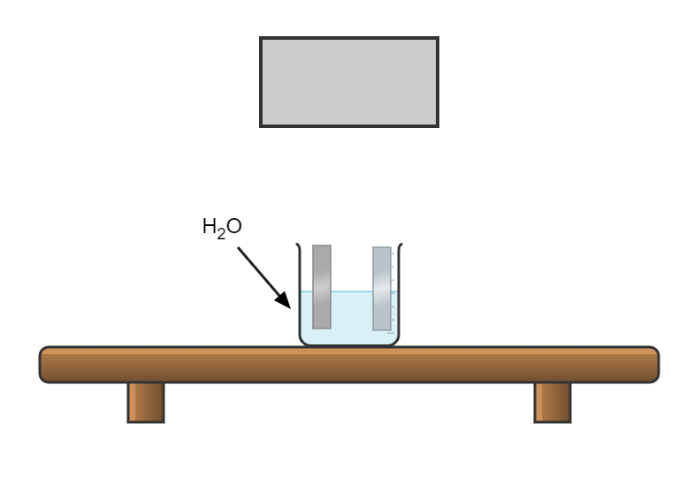
II.2) L’électrolyse
Alimentation
-
+
Lame d’acier
Lame de zinc
ZnSO_{4 (aq)} à 1mol.L⁻¹
NH₄Cl _{(aq)} à 1mol.L⁻¹
Principe de l’expérience :

Slide 15

II.2) L’électrolyse
Alimentation
-
+
Lame d’acier
Lame de zinc
Cathode
Anode
=
=
Principe de l’expérience :

